Slide 1

PROJEKTDOKUMENTÁCIÓ & RENDSZERBEMUTATÓ
Modern, átfogó kalóriaszámláló és receptmegosztó platform közösségi funkciókkal

Slide 2
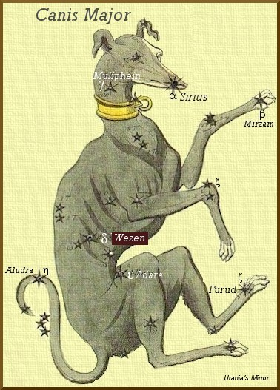
Márka & Eredet
A "WEZEN" Név Eredete
A Wezen név azon kivül hogy eltér a megszokott ”health,kcal,green” project nevektől szimbolizzálja hogy a mi appunk is lehet egy tájékozódási pont mint egy csillag csak itt fogyni/izom tomeget épiteni vágyóknak.
Delta Canis Majoris (Wezen)
A Wezen a Nagy Kutya konstelláció sárga-fehér szuperóriás csillaga, amely az égbolt egyik legfényesebb és legmasszívabb csillaga.

Slide 3
Projekt Áttekintés
Problémák és a Wezen Megoldása
Szétszabdalt Eszközök:
A piacon lévő appok külön kezelik a kalóriaszámlálást és a receptgyűjteményeket.
✓ Egyesített felület egyben
Elszigeteltség diéta során:
A felhasználók gyakran egyedül érik el a mélypontokat és veszítik el a motivációt.
✓ Közösségi chat és kommentek
Nehézkes és lassú beviteli folyamat:
Bonyolult makró-számítás és lassú adatbevitel akadályozza a napi naplózást.
✓ Valós idejű makrók & gyors UX

Slide 4

Fejlesztő Csapat
Csapattagok és Felelősségi Területek
NMI
KB
BE
Kiss Bendegúz
Nagy Máté Imre
Baka Erik
Manager / Front-End
Product Owner / Database
Back-End Developer
Projektszervezés, Front-end fejlesztés.
Termékvízió, prioritások meghatározása és Adatbázis-architektúra.
Üzleti logika, REST API végpontok, adatkezelés és rendszerbiztonság.

Slide 5
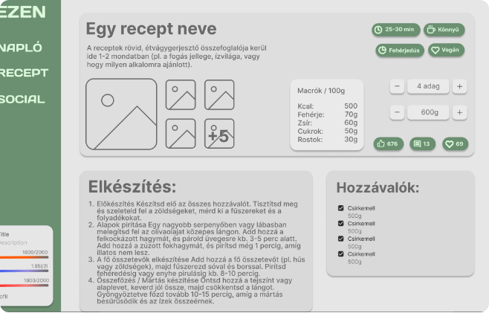
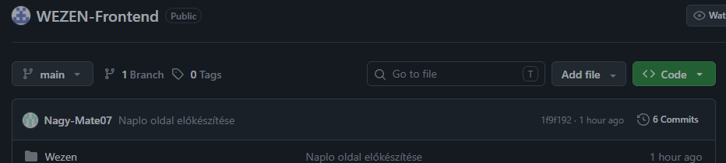
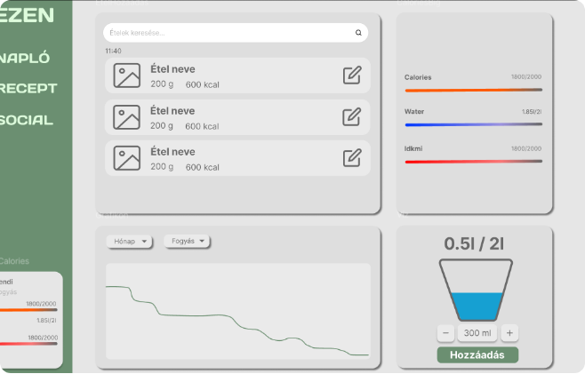
Mostani Munkáink: Kiss Bendeguz
Alap Rajzok:
Github+ideiglenes logo

Slide 6
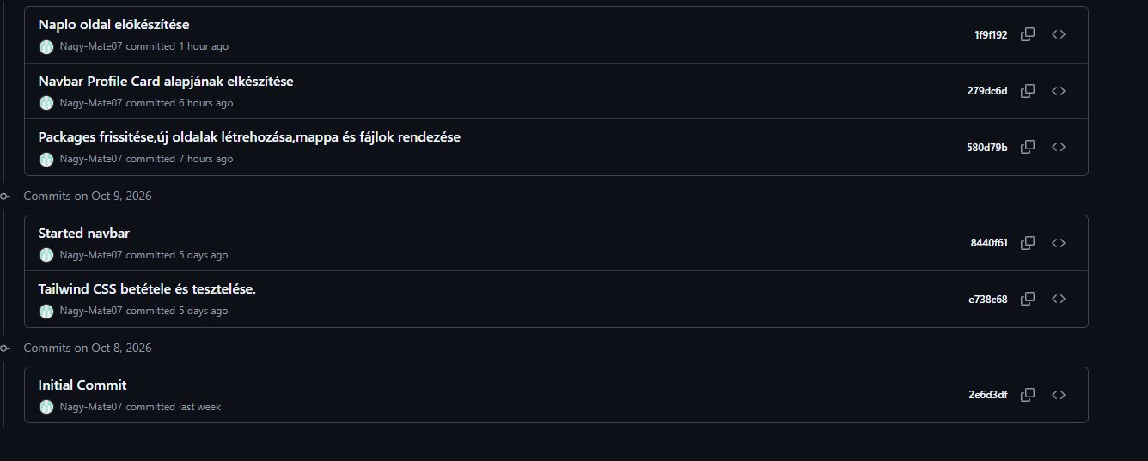
Mostani Munkáink: Nagy Máté Imre
React elkezdese+ tailwind css hozzaadasa
Statikus alap oldalak:

Slide 7
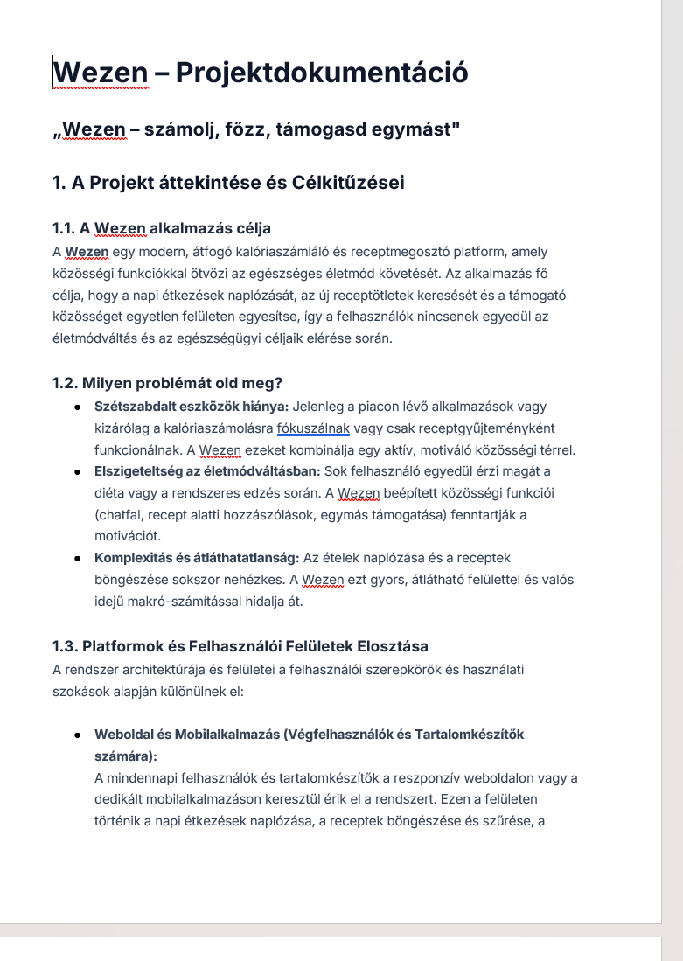

Mostani Munkáink: Baka Erik
Dokumentácio
Power Point:

Slide 8

Felhasználói Felület
Napló & Kalóriakövetés Nézet
Ételek Naplózása
Rögzített ételek adagjainak, grammjainak és kalóriáinak azonnali kijelzése.
Súly- és Haladási Grafikonom
Grafikus visszajelzés a testsúlyváltozásról hónapokra vagy hetekre szűrve.
Napi Vízbevitel & Makrók
Gyors gombok a folyadékfogyasztás rögzítésére és a napi limit nyomon követésére.

Slide 9
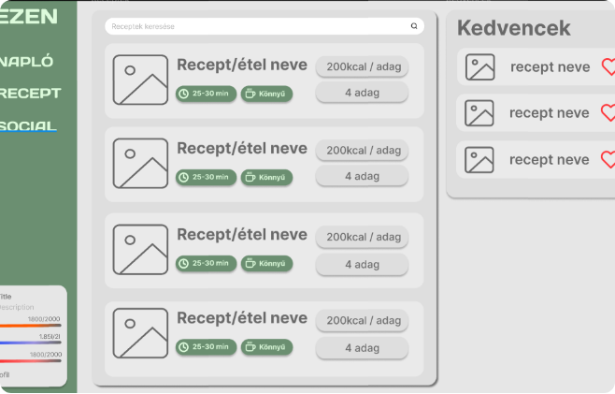
Felhasználói Felület
Receptkereső & Kedvencek
Keresés & Szűrés
Szűrés kalória, elkészítési idő, nehézségi szint és makróarányok alapján.
Adagok & Kalória / Adag
Egyértelmű adagok és energiatartalom jelzés minden receptkártyán.
Kedvenc Receptek MENTÉSE
Egy kattintással elmenthető kedvencek a gyorsabb mindennapi hozzáférésért.

Slide 10
Felhasználói Felület
Részletes Recept Oldal
Makrók / 100g Lebontás
Fehérje, Zsír, Szénhidrát, Cukor és Rost adatok pontos megjelenítése.
Interaktív Hozzávaló Lista
Pipálható hozzávalók a főzés kényelmes nyomon követéséhez.
Lájkok, Vélemények & Címkék
Közösségi visszajelzések, értékelések, vegán és magas fehérje címkék.

Slide 11

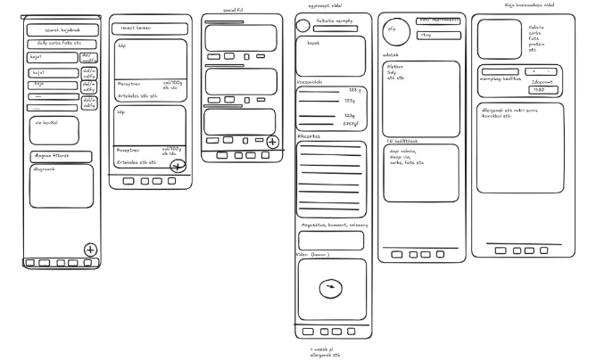
Tervezés & Vázlatok
Mobil Képernyő Drótvázak (UX Wireframes)
A) Napló Képernyő
Napi ételkereső, módosítás/törlés gombok, vízbevitel és grafikonszűrők.
B) Social & Profil Képernyő
Közösségi hírfolyam, profil adatok és egyéni napi kalóriacélok beállítása.
C) Étel Hozzáadása Nézet
Pontos időpont, mennyiség beállítása, allergiás és nutri-score ikonok.

Slide 12
A JÖVŐ TUDATOS KÖZÖSSÉGE
Köszönjük a Figyelmet!
"Wezen – számolj, főzz, támogasd egymást"
.NET Core API & ReactJS
Kérdések & Válaszok

